Slide 2
La maladie est une altération dans la fonction de la santé d’un organisme vivant, animal ou végétal.

Slide 3
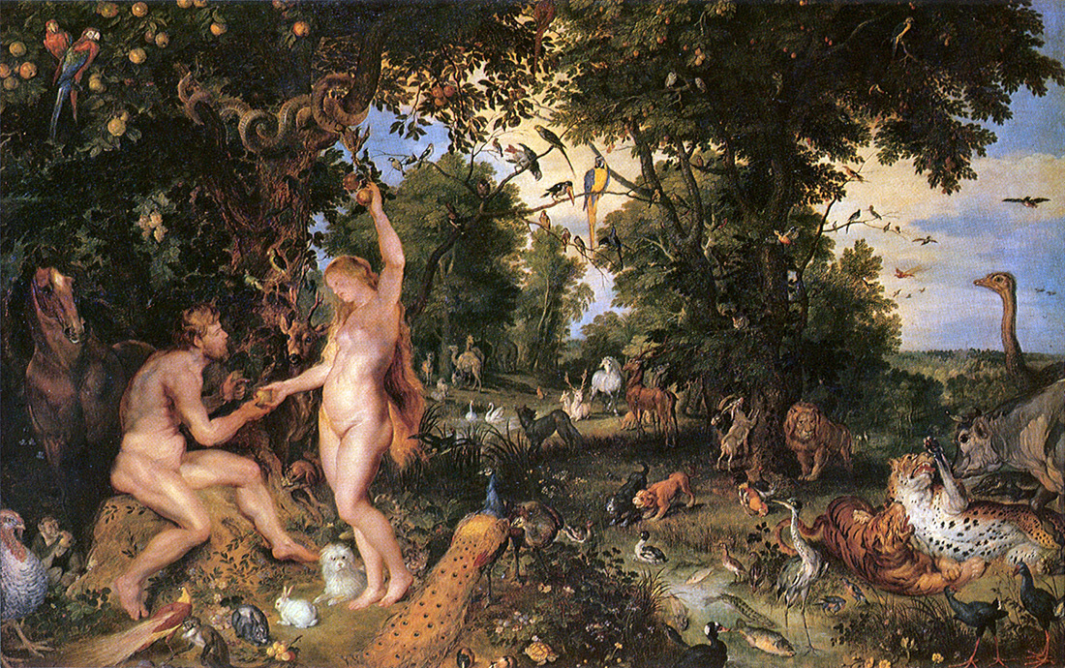

Slide 4
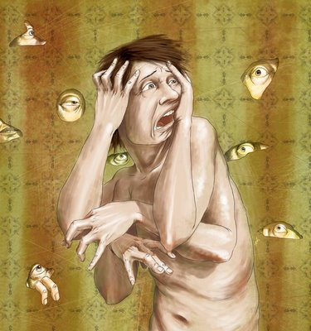

Slide 5
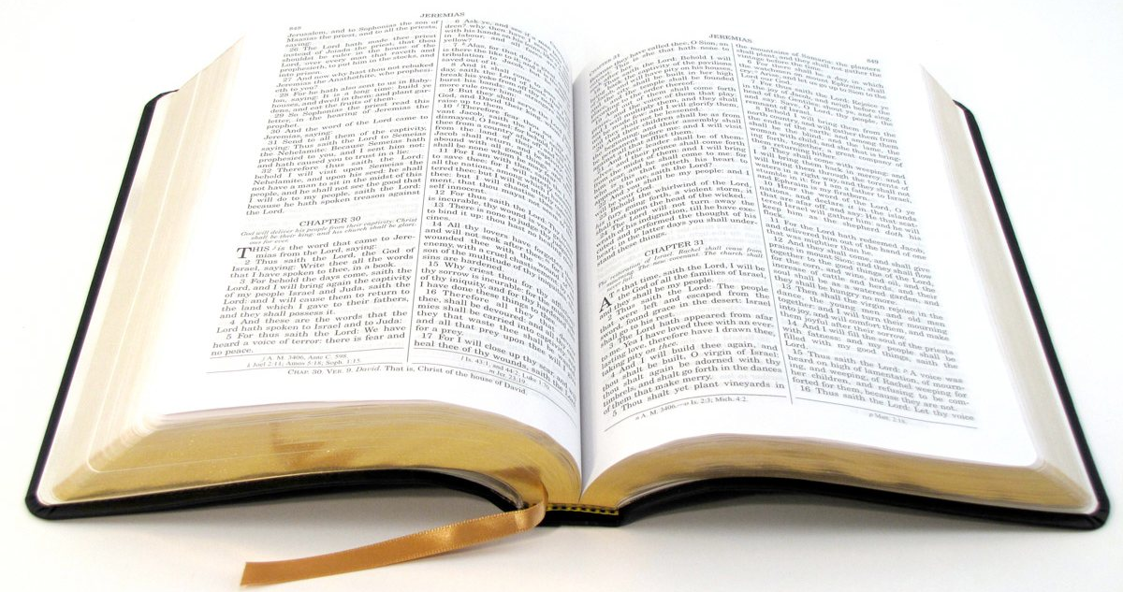
Il répondit : J’ai entendu ta voix dans le jardin et j’ai eu peur, parce que je suis nu ; je me suis donc caché.
Genèse 3.10

Slide 6
Notes:
Controverse

Slide 7
L’homme répondit : C’est la femme que tu as mise auprès de moi qui m’a donné de l’arbre, et j’en ai mangé.
Genèse 3.12

Slide 8
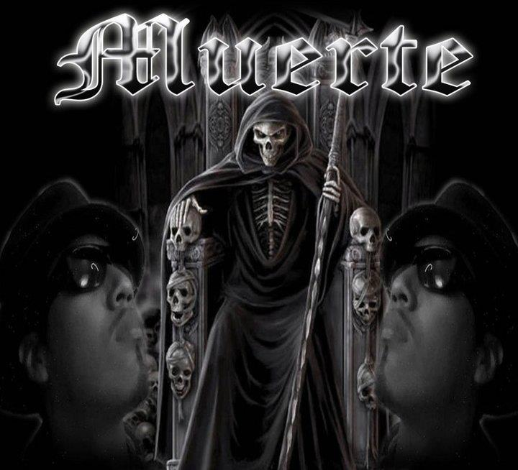
décès
Notes:
La mort

Slide 9
L’Éternel Dieu fit à Adam et à sa femme des habits de peau, dont il les revêtit.
Genèse 3.21

Slide 10
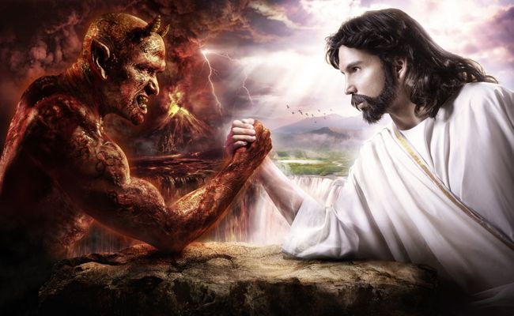

Slide 11
Je mettrai inimitié entre toi et la femme, entre ta descendance et sa descendance : Celle-ci t’écrasera la tête, et tu lui écraseras le talon.
Genèse 3.15

Slide 12
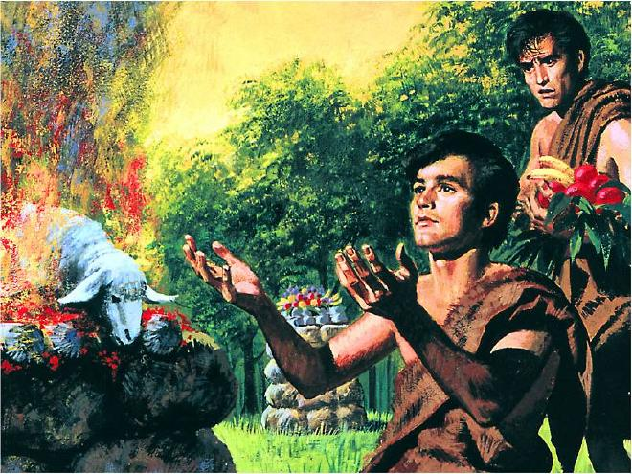

Slide 13
Cependant Caïn adressa la parole à son frère Abel et comme ils étaient dans les champs, Caïn se dressa contre son frère Abel et le tua.
Genèse 4.8

Slide 14
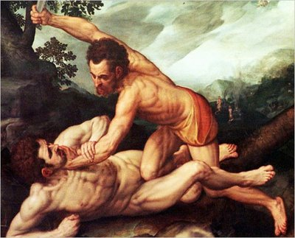

Slide 15
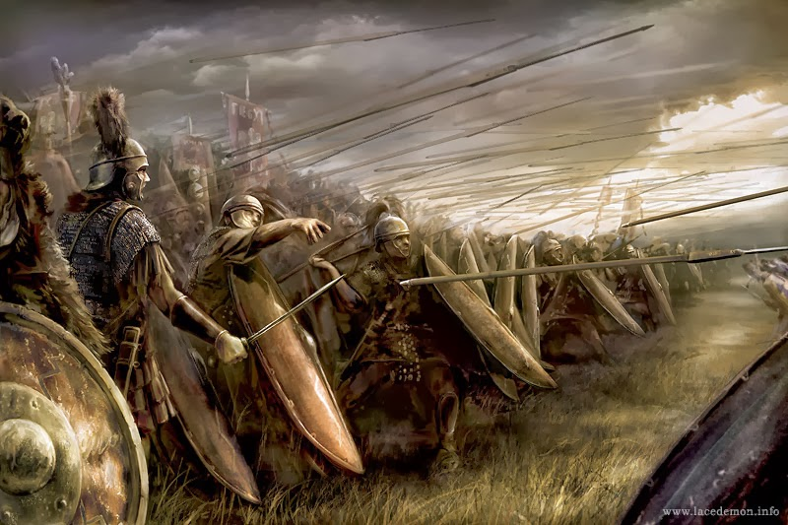

Slide 16
Le dragon se tint debout devant la femme qui allait enfanter, afin de dévorer son enfant, dès qu’elle l’aurait enfanté.
Apocalypse 12.4

Slide 17
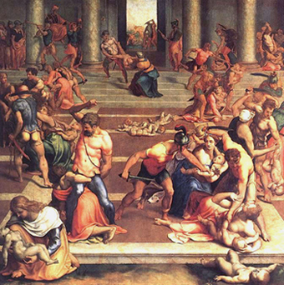

Slide 18
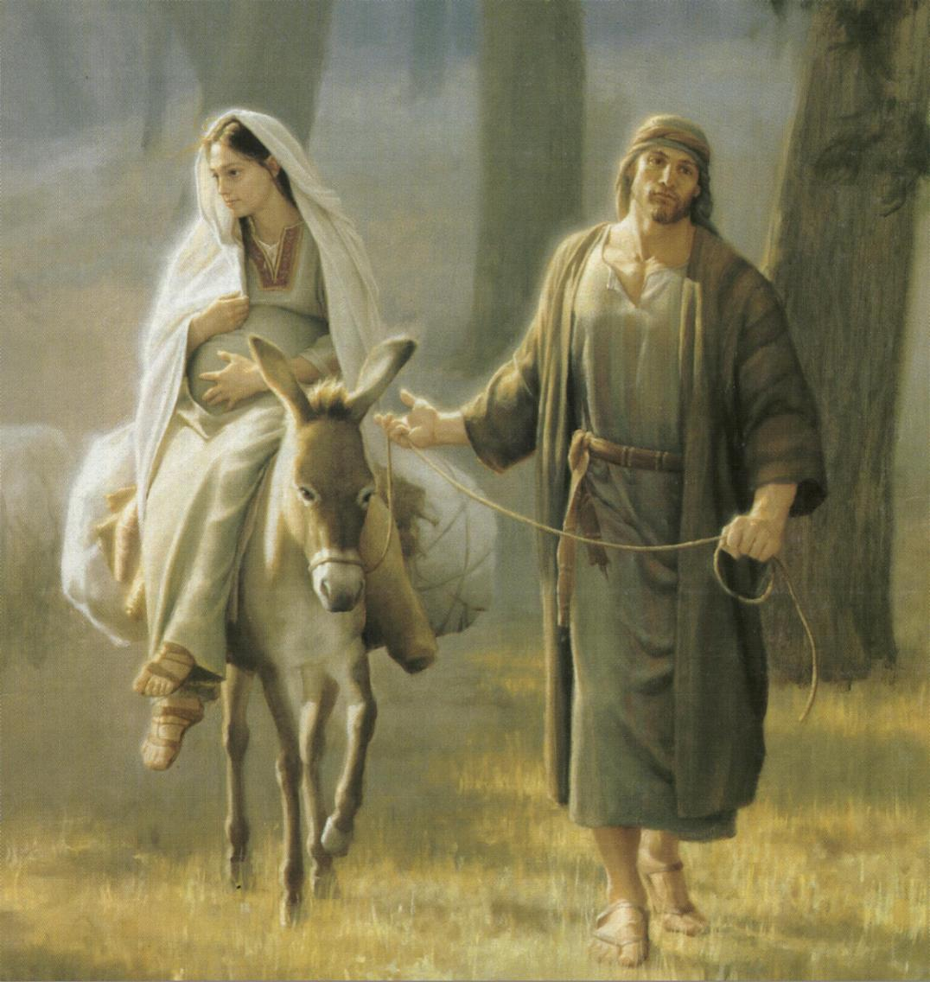

Slide 19
Le dragon fut irrité contre la femme, et il s’en alla faire la guerre au reste de sa descendance, à ceux qui gardent les commandements de Dieu et qui retiennent le témoignage de Jésus.
Apocalypse 12.17

Slide 20
Celui qui commet le péché est du diable, car le diable pèche dès le commencement. Le Fils de Dieu est apparu, afin de détruire les œuvres du diable.
(1 Jean 3.8)

Slide 21
La maladie

